Slide 1
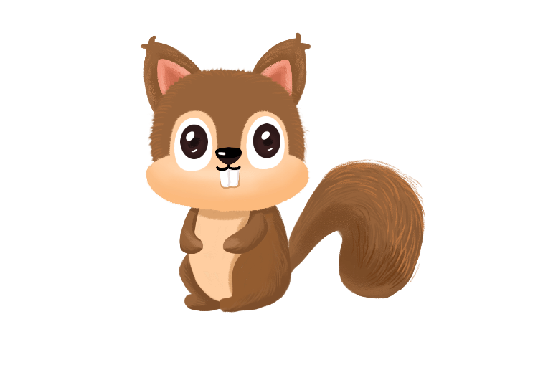
Giới thiệu về các thành viên trong tổ em.

Slide 2
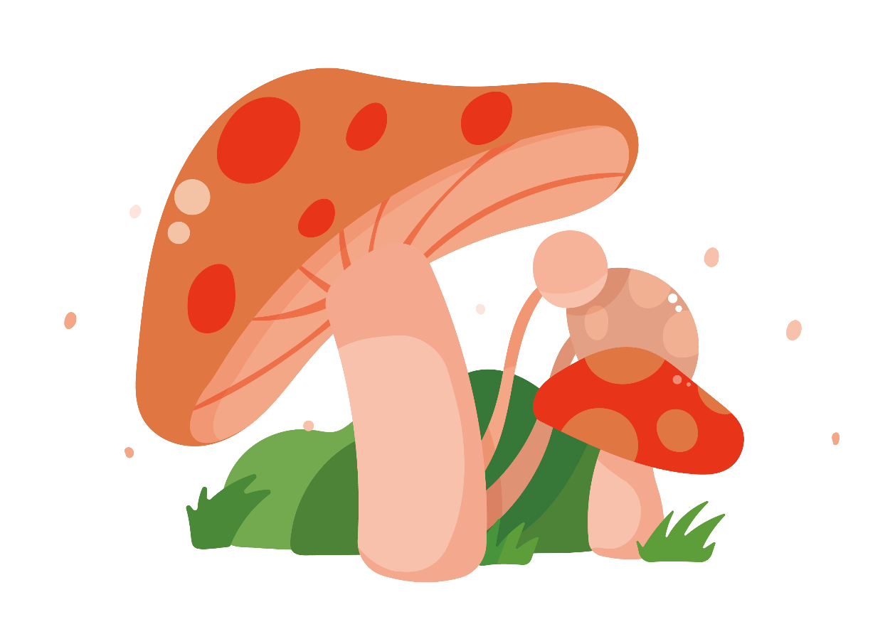
Thứ Tư ngày 8 tháng 12 năm 2021

Slide 4
Đọc mẫu
TAI NGHE
TAY DÒ
MẮT DÕI

Slide 5
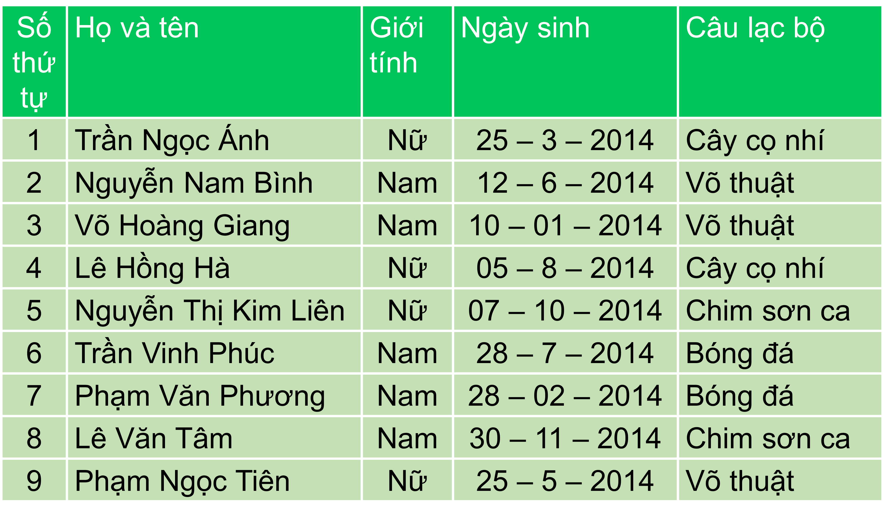
DANH SÁCH TỔ 1 – LỚP 2A ĐĂNG KÍ THAM GIA CÂU LẠC BỘ
NĂM HỌC 2021 - 2022

Slide 6
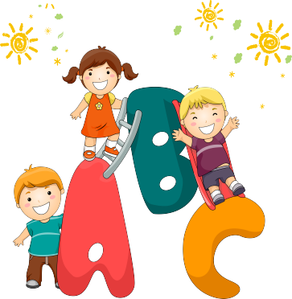
DANH SÁCH TỔ 1 – LỚP 2A ĐĂNG KÍ THAM GIA CÂU LẠC BỘ
NĂM HỌC 2021 - 2022
Đọc nối tiếp câu

Slide 7
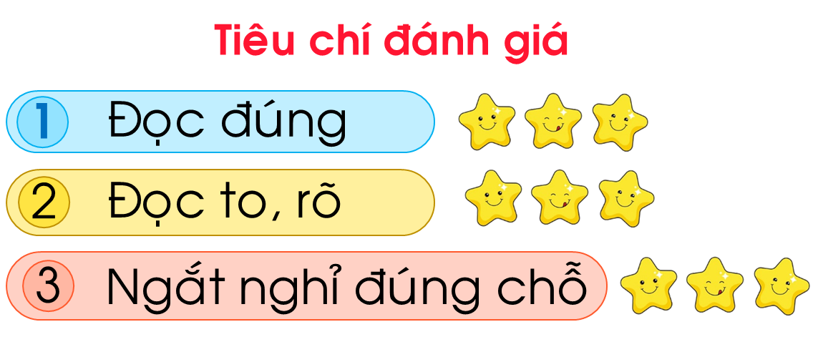
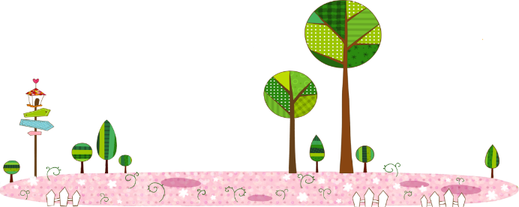
Luyện đọc theo nhóm
Yêu cầu
Phân công đọc theo đoạn
Tất cả thành viên đều đọc
Giải nghĩa từ cùng nhau

Slide 9
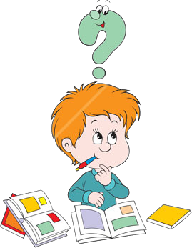
Trong bài “Danh sách tổ em” có từ nào em chưa hiểu nghĩa?

Slide 10
Câu lạc bộ
là một tổ chức được lập ra để sinh hoạt theo nội dung nào đó
Theo em, câu lạc
bộ “Cây cọ nhí” và “Chim sơn ca” là những câu lạc bộ sinh hoạt
theo nội dung nào?

Slide 11
Học sinh tổ 1, lớp 2A lập bản danh sách để làm gì?
Bản danh sách có những cột nào?
Chọn biểu tượng phụ hợp với từng câu lạc bộ:
Đọc thông tin của các bạn đăng kí tham gia Câu lạc bộ Chim sơn ca.

Slide 12
DANH SÁCH TỔ 1 – LỚP 2A ĐĂNG KÍ THAM GIA CÂU LẠC BỘ
NĂM HỌC 2021 - 2022
Học sinh tổ 1, lớp 2A lập bản danh sách để làm gì?
Để biết thông tin về các thành viên và câu lạc bộ các bạn tham gia.

Slide 13
DANH SÁCH TỔ 1 – LỚP 2A ĐĂNG KÍ THAM GIA CÂU LẠC BỘ
NĂM HỌC 2021 - 2022
Bản danh sách có những cột nào?

Slide 14
Chọn biểu tượng phụ hợp với từng câu lạc bộ:
Cây cọ nhí
Võ thuật
Chim sơn ca
Bóng đá

Slide 15
DANH SÁCH TỔ 1 – LỚP 2A ĐĂNG KÍ THAM GIA CÂU LẠC BỘ
NĂM HỌC 2021 - 2022
Đọc thông tin của các bạn đăng kí tham gia Câu lạc bộ Chim sơn ca.

Slide 16
Nội dung chính của bài học là gì?
Nội dung chính: Danh sách tổ em để biết thông tin về các thành viên và câu lạc bộ các bạn tham gia.

Slide 17
Sau bài học, em rút ra bài học liên hệ bản thân là gì?
- Hiểu biết thông tin về bạn bè để có thể chia sẻ, giúp đỡ nhau.
- ...

Slide 19
DANH SÁCH TỔ 1 – LỚP 2A ĐĂNG KÍ THAM GIA CÂU LẠC BỘ
NĂM HỌC 2021 - 2022

